Slide 1
列生成的实现
报告人：蔡磊
2020/7/24
Notes:
大家好，我叫蔡磊，目前是南京大学工程管理学院，工业工程专业的研究生，开学是研三。今天由我来给大加介绍一下列生成的实现，虚心接受各位的批评指正。

Slide 2
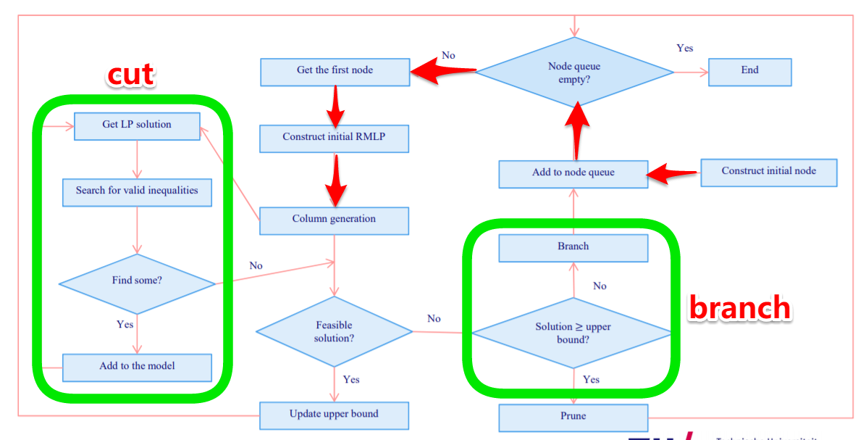
Branch-and-Price-and-Cut框架
Notes:
1，首先我们来回顾一下完整的Branch-and-Price-and-Cut框架，从这里开始，首先我们要构建一个初始的节点，这个初始的节点里面包两个部分，一个是MLP，一个是定价子问题，对于我们的VRP问题来说，这两个问题，可以通过我们对一个边流模型进行DW分解来构造，如果一个模型不能通过DW分解来获得一个主问题和一个定价子问题，那么这个模型就不适用于我们这个Branch-and-Price-and-Cut的框架。
2，接下来我们把这个节点，放进一个队列里面，如果这个队列不为空那么我们就取出这个节点，然后对节点种的主问题使用列生成进行求解，因为我们求解的实际问题是一个整数规划问题，要求我们的解是整数，但是我们这里的主问题是对整数问题的一个线性松弛问题，所以求出的解有可能是整数有可能不是整数，当是整数的时候，那么该整数解就可以作为当前解的应给上界，如果，不为整数，那么我们可以选择对分数变量进行分支，也就是，向主问题中增加约束，然后将将新的主问题和子问题，放进node里面，然后将node加入到队列里面，在进行列生成的过程当中，会找一些Cut加入到主问题当中，这时候也是向主问题中加入新的约束。那我今天要讲的，就只是走到列生成这里，cut和branch是后面同学将的内容。

Slide 3
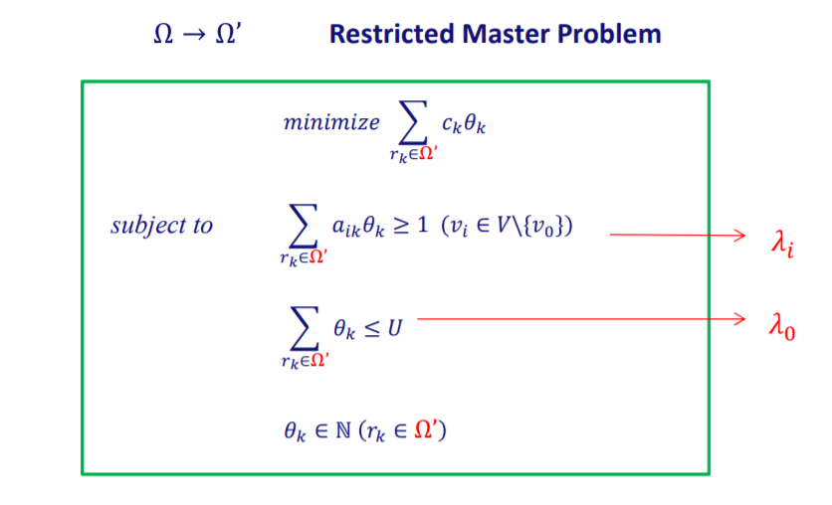
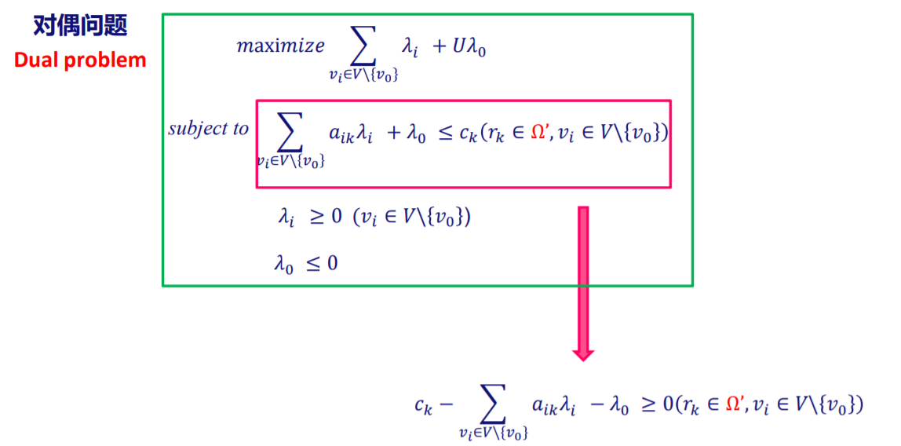
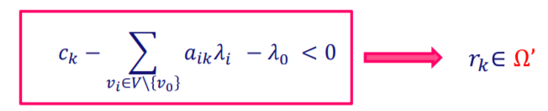
列生成原理：
Notes:
1，首先我想对列生成的原理进行一个简单的回顾来再次明确一些问题；
我们的主问题是一个NP-hard问题，求解起来是非常耗费时间的，所以我们想通过一种简单的方式求解出来这个主问题的最优解，我们想到的方法是通过减小它的可行域，这时候，我们就构造了一个RMLP，我们需要保证的一点是我们在这个小的可行域上求出的最优解和我们在全部的可行域上求出的最优解是一样的。但是在，理论上很明确的一点就是，这个RMLP的可行域包含在MLP的可行域的里面，那RMLP求出的最优解，也就是成本的最小值一定是大于等于MLP的最优解的。
2，那怎么样才能保证等于呢，有人从对偶的角度来思考，解决这个问题。
首先看一下原问题，这个k表示一条路径，sita K 表示k这条路径的数量，第一个约束表示每个客户点至少访问一次，这里我们一般的问题里这个约束是等于，这样松弛成大于等于，其实事对最后的结果不影响的，因为我们的目标函数是最小化路径成本，我们的路径经过一个客户点是完全满足了它的需求的，那么如果有客户点是被访问两次的，那么它第二次被访问的时候没有对客户点进行满足，这样也就意味着它白走了一段路，这种路径肯定不会再最优路径里出现；第二条约束表示路径的总条数不能大于车辆数。
第一组约束它对应着一组对偶变量，第一组约束有n个，有多少个点就有多少个约束，每个约束都有一个对偶变量 lanbuda_i，这也就是每个点对应的一个对偶变量，对偶变量也叫影子价格对，他是有现实意义的，那么这个对偶lanbuda_i，的意义就是如果我访问 i 一次，我会获得的收益。然后第二个约束的对偶变量是labuda_0，这个影子价格的现实意义是，我多用一辆车带给我的收益，那这个对偶变量是负的，对吧，也就是我多用一辆车的成本。
通过对原问题的每条约束引入一个对偶变量我们可以构成一个对偶问题，这个对偶问题很简单，我相信大家都可以写出来，因为原问题是一个最小化问题，对偶问题的解是原问题解的一个下界。好，那么得到的这个对偶问题我们可以发现什么呢，我们发现它的约束是路径的成本，减去两个对偶变量，然后大于等于0；这也就引出了，为什么我们的子问题需要求解reduce_cost<0的路径，因为，当我们找到reduce_cost<0的路径，加入进去之后使得对偶问题的约束被违反，那么对偶问题只有降低减小左边的值，左边的值减少那么目标函数也就减少了，此时原问题和对偶问题对应最优解也就减少了，当我们找不到路径使得reduced_cost小于0，也就是这个对偶问题得最优解不可以被减少了，那原问题得最优解也就不可以被减少了。RMLP的最优解和MLP的最优解相同，那这里需要证明，真的找不到使reduced_cost小于0的路径了，所以就得求这个reduced_cost最小的值，也就是求最短的路径，因为成本越小reduced_cost就月可能为负。

Slide 4
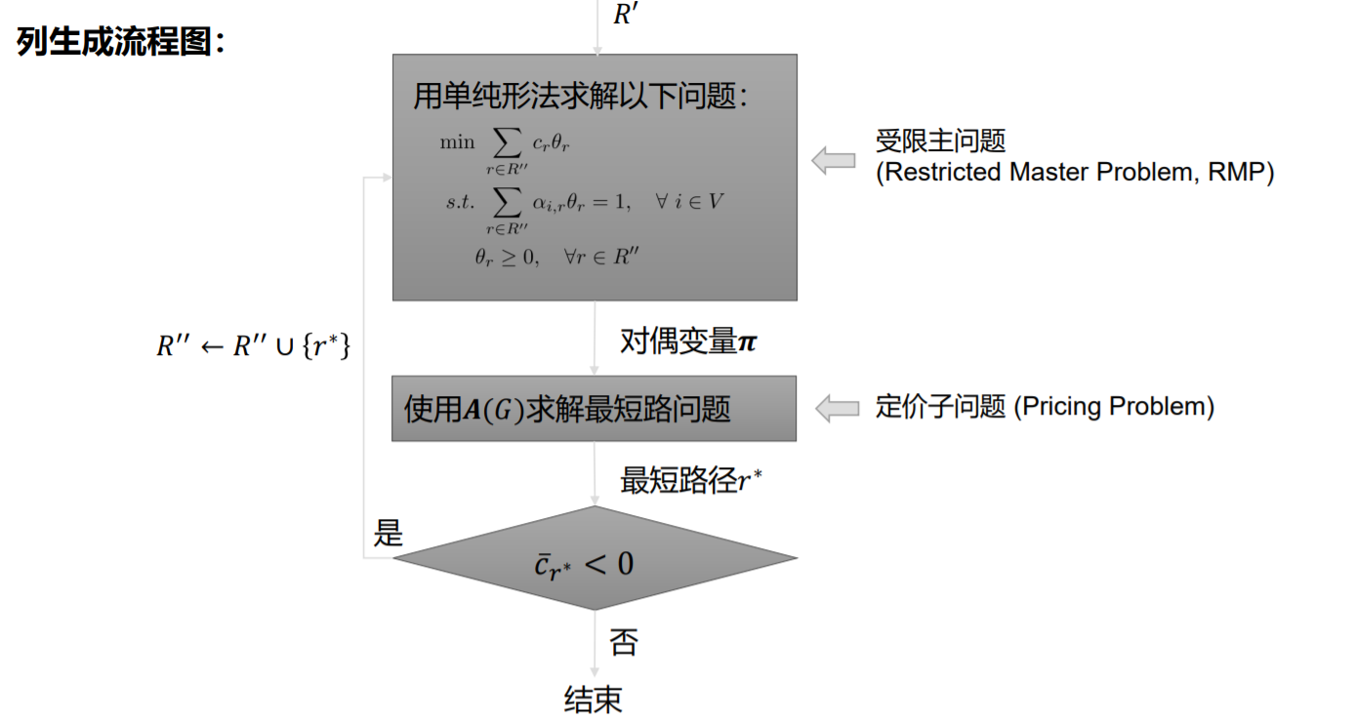
Notes:
关于列生成的原理我们做了一个简单的回顾，那接下来我们就开始讲列生成的实现，首先我们来确定一下列生成的流程；
第一步：我们需要得到一个R‘，将这个R’作为这个模型的一个初始的可行域，这个R‘也就一组初始路径；
第二步：我们使用单纯型法对这个问题进行求解，求解完成之后会得当前模型的最优解，那么根据对偶定理，也就可以得到这个模型每个约束的对偶值，对偶值传递给A（G）；
第三步：子问题根据出过来的对偶值，来找到reduced_cost为负的路径加入到主问题，主问题的可行域变大，回到第二步。

Slide 5
问题分解：
获得初始路径集R’
通过启发式算法，比如贪心算法，获得一组可行解即可；
1，获得一个好的初始解，加快速度；
2，得到可行解比较难，通过松弛一部分变量；
求解RMLP:
使用：IloLPMatrix 所实现的矩阵建模；（方便）
子问题求解：
启发式和label_setting算法；
Notes:
1，得到一个R‘；
1，首先对于主问题，我们是直接通过cplex对主问题进行求解；利用cplex内置的函数，来提取对偶变量的值，将对偶值传给子问题；
2，对于子问题，我们使用label_setting 算法来求解获得一组reduce_cost为负的路径添加给主问题；

Slide 6
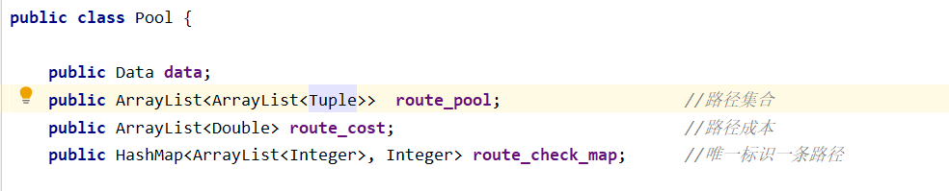
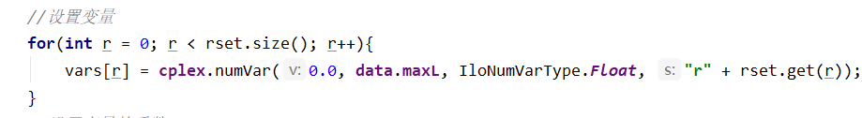
主问题求解：说明
使用一个存储路径的列表pool，这个pool存储的就是R‘’，通过这个pool可以找到每条路径在pool中的位置，所以子问题产生的路径传递过来的时候，我们只需要传递新产生的路径，在pool里面的下标就可以了。
这里rset，新产生的路径，在pool里面的下标就可以了。

Slide 7
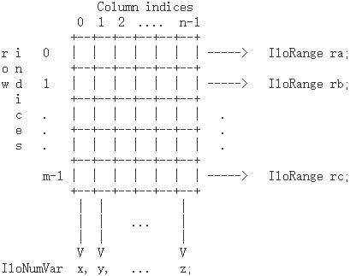
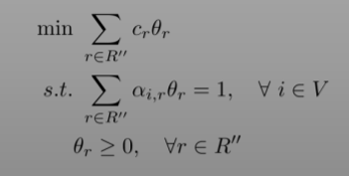





















主问题求解：IloLPMatrix 矩阵建模
$α_{1,r_{1}}$ $θ_{r_{1}}$
$α_{1,r_{2}}$ $θ_{r_{2}}$
$α_{1,r_{3}}$ $θ_{r_{3}}$
$$=1$$
$$+$$
$$+$$
$$+$$
……
$α_{2,r_{1}}$ $θ_{r_{1}}$
$α_{2,r_{2}}$ $θ_{r_{2}}$
$$+$$
$$=1$$
$$+$$
……
$α_{1,r_{1}}$ $θ_{r_{1}}$
……
……
$$=1$$
$$+$$
……
……
$$θ_{r_{1}}$$
$$≥0$$
$$θ_{r_{2}}$$
$$≥0$$
$$θ_{r_{3}}$$
$$≥0$$
1，新建一个cplex模型：IloCplex cplex = new IloCplex();
2，新建一个矩阵：IloLPMatrix matrix = cplex.LPMatrix();
3，向矩阵中添加约束：
for(int i = 1; i < data.N ; i++){ a[i] = matrix.addRow(cplex.addRange(min, big, “name”)); }
返回的a[i]是加入的行在矩阵中的行号。
4，添加列：
int ret = matrix.addColumn(vars[r], indices, vals);
首先可以维护一个列表r_list[i]表示该行对应的客户点；
这样根据子问题穿过来的路径，根据路径中的客户点我们就可以快速的知道哪些行的系数是0，以及不为0的行的值是多少，这里肯定都是1。
Indices[i]存储系数不为0的行号，vals[i]存储不为0的行对应的值；
返回的是该条路径在矩阵中的第几列
得到最优解，利用cplex将每一行的对偶值提取出来，传给子问题。

Slide 8
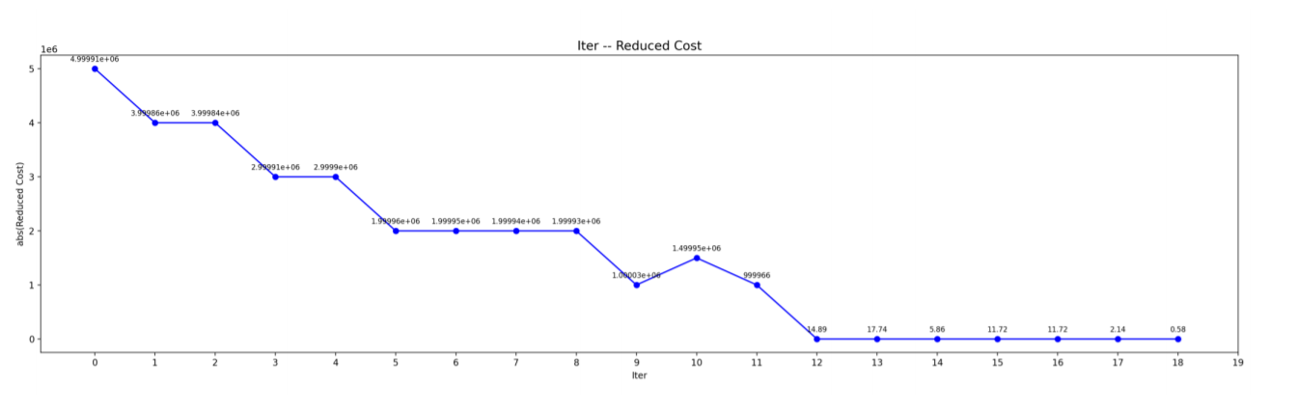
子问题求解：
启示：
1，一开始，找reduced为负的路径比较容易，可以使用启发式的算法提高效率，当启发式找不到时，再用label_setting来求解。最好的情况只是用一次（最后一次）。
2，基于label-setting的启发式，就是我们可以选一部分点进行label-setting,这样会增加搜索速度。
Notes:
这里我们就不再对启发式的算法进行介绍，你只要构建出路径，然后你每个点对应的对偶变量也知道了，点与点之间的距离也知道了，就可以快速验证你构建的这条路径的reduced_cost是否为负。

Slide 9
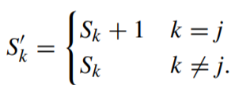
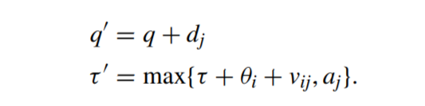

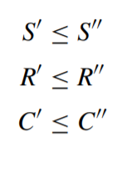
Label-setting Algorithm
i：
表示当前部分路径的结束点；
S向量：
向量中的每一位代表一个客户点是否被访问，如果这个位置的元素为1，表示label访问过这个客户点，如果为0表示没有访问过；
R：
是真正的资源消耗；
C：
reduce_cost；
Label
(S，R，C，i);
Extend function
dominance rules
at least one of the inequalities is strict
Notes:
这里展示的是向前拓展的情况，然后向后拓展的情况原理是一样的，就不再赘述。有的学者会把这个S作为一个伪资源变量也放进资源消耗，里面这样做的解释是，将我们的客户点当成了一种资源，我们访问过之后这个客户点资源就被消耗了，这样很容易理解。

Slide 10

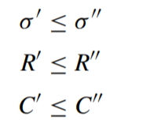

2，Decremental state-space relaxtion
Exact:
State-Space Relaxtion
Decremental state-space relaxtion
Label
Label
Label
(S，R，C，i)
($σ$，R，C，i)
(S’，R，C，i)
Notes:
现在流行的做法是Decremental state-space relaxtion，说到Decremental state-space relaxtion，那就不得不提，state-space relaxtion，这样就是对精确求解的方式，降了一个维度，
这样出现的问题是我们求得的最短路是有重复访问的点的，所以我们才引入了Decremental state-space relaxtion来解决这个问题，我们讲路径中重复访问的点加入这个列表里面，下一次循环的时候，我们只要检测到label中已经访问过的R‘里面的点，就跳过对这个点进行扩展。但是目前我们实际构造这个S的时候已经不再使用已访问过的点了，我们通常使用当前label可以扩展到的点的集合，然后对Decremental state-space 的应用是相同的步骤。

Slide 11
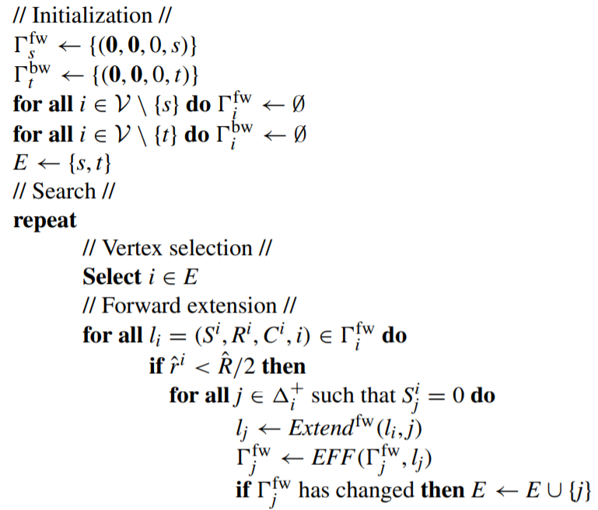
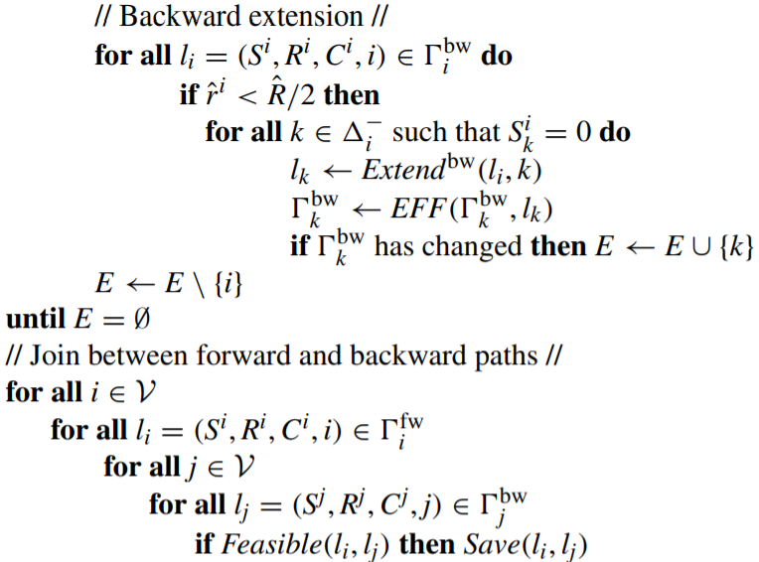
Label_setting流程
Notes:
这里是一个双向label_setting的完整流程。但是我们需要注意的是，我们目前位置实现的这个label_setting，我们这个算法生成的label是随着客户点的增加，而成指数上升的，所以实际跑程序这样做是不可行的。

Slide 12
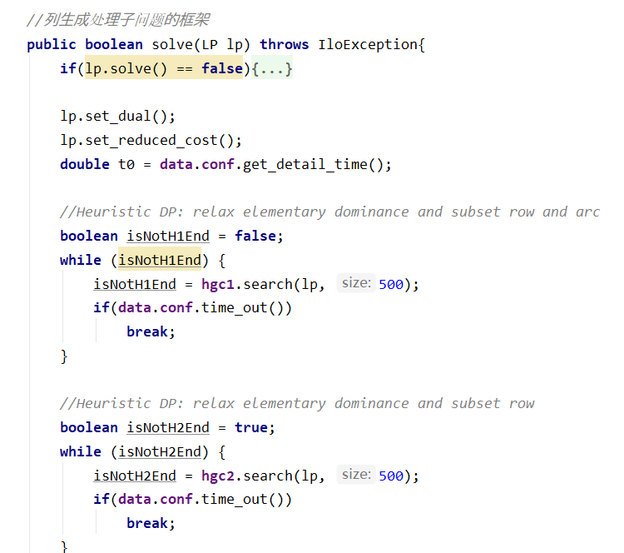
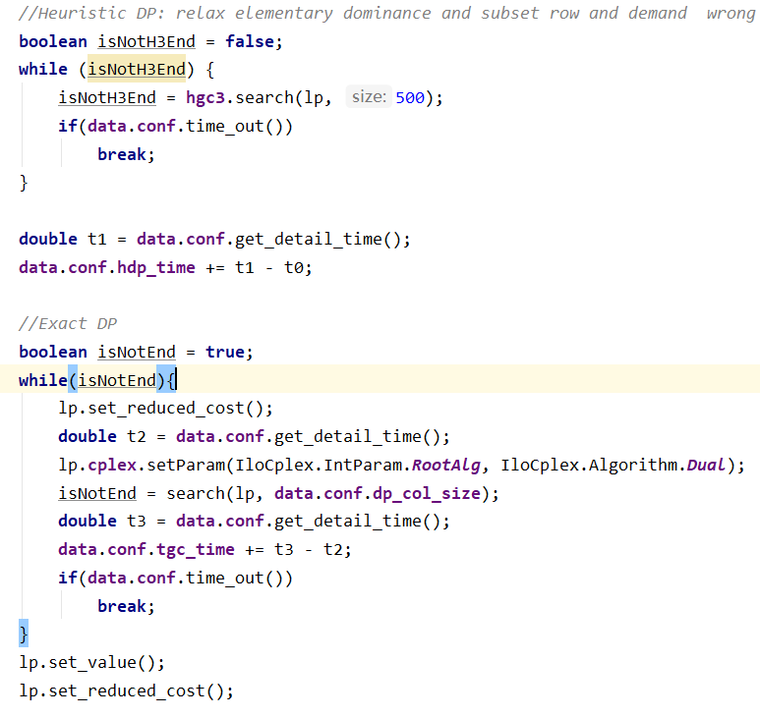
代码：列生成

Slide 13
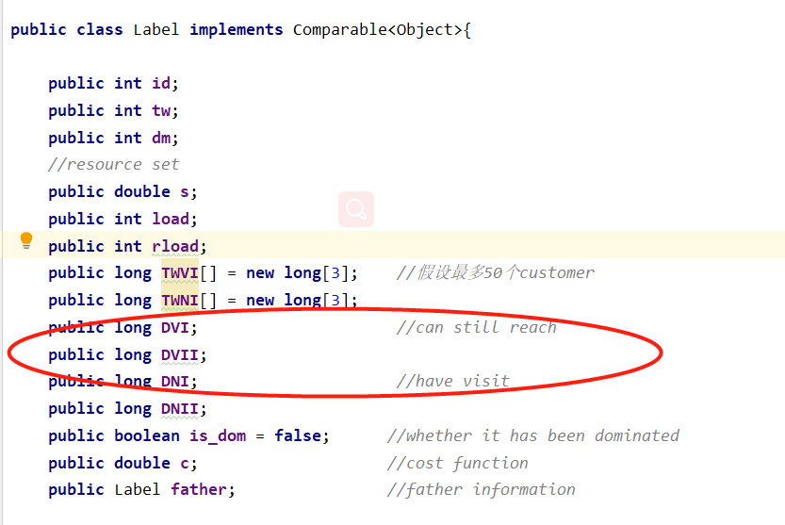
代码：label
这里有一个技巧就是，通过一个long型字符的二进制位来存储这个S列表。每一位代表一个客户点，为1，说明可以被访问，否则为0。
Notes:
这样在判断的时候会增加速度，就不需要进行一个循环来判断。

Slide 14
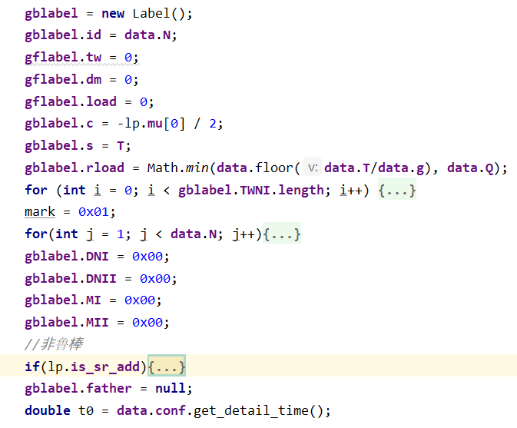
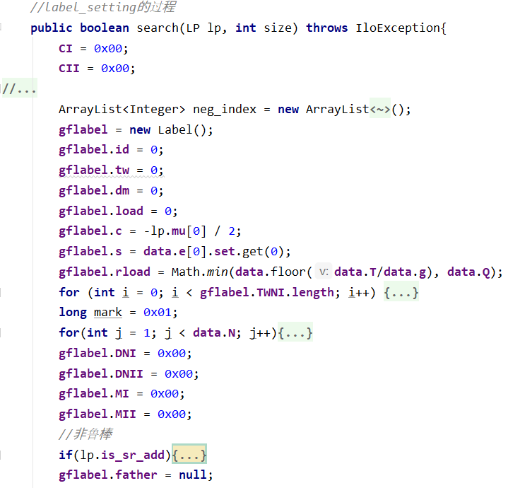
Label-setting代码

Slide 15
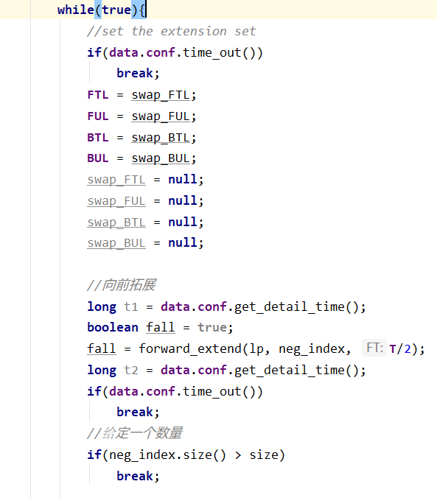
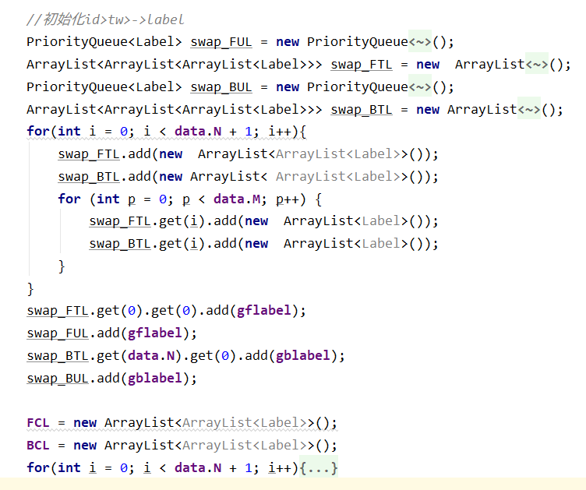
Label-setting代码

Slide 16
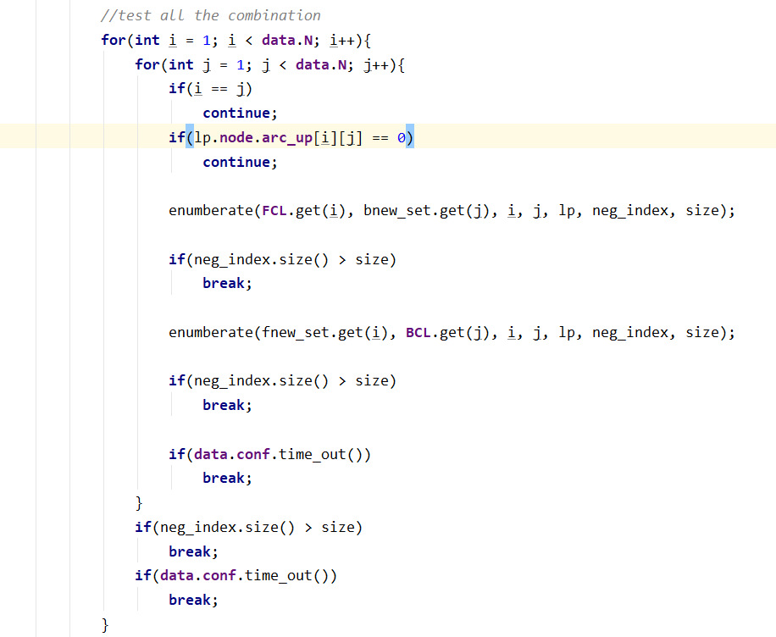
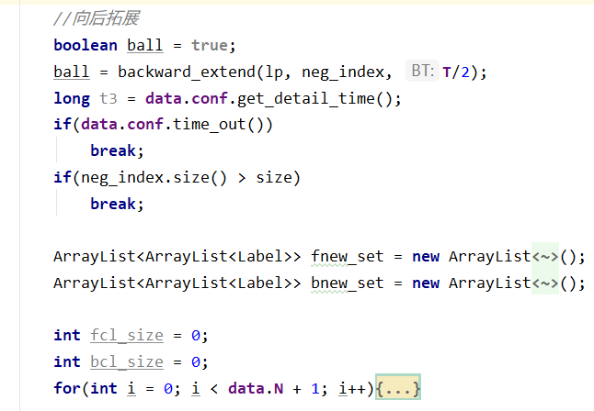
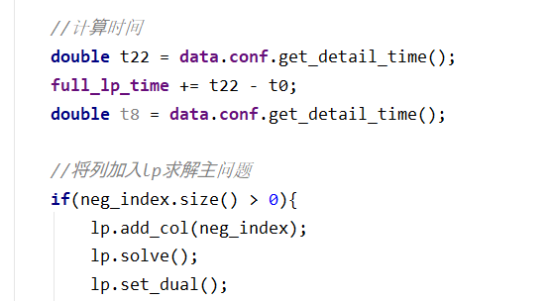
Label-setting代码

Slide 17
总结：
对偶值
RMLP
ESPPRC
路径集合
1，将在RMLP求解得到的对偶变量，进行存储，传递个子问题，用于reduced_cost的计算。
2，子问题求解路径给RMLP,为了减少迭代次数，一般我们是一组一组的传进去。
Notes:
1，对列生成的实现就介绍到这里，下面我们进行一个总结，将在RMLP求解得到的对偶变量，进行存储，传递个子问题，用于reduced_cost的计算。
2，这里我们举的例子是最简单的例子，也就是对偶变量与每个点相关，那如果你的RMLP里面的约束有多组，那么每一组约束都有一组对偶变量，这样你就要维护多个对偶变量的数组，传给子问题，这时候一定要理清对偶变量与约束的关系，不要计算错了。
3，子问题求解路径给RMLP,为了减少迭代次数，一般我们是一组一组的传进去。然后寻找路径的时候，先启发式，在使用Decremental state-space的label_setting。

